Slide 1
A 2024. évi nemzetiségi önkormányzati választásokról

Slide 2
A népszámlálásról
Nemzetiségi népszámlálási kérdések:
Melyik nemzetiséghez tartozónak érzi magát?
Az előző nemzetiségen kívül tartozik más nemzetiséghez?
Választásokra tekintettel releváns, mindkét kérdésre adott „pozitív” válasz megalapozza a kitűzést. (Njtv. 56. §)
Választásokra tekintettel NEM releváns:
Mi az anyanyelve?
Családi, baráti közösségben milyen nyelvet használ általában?

Slide 3
A nemzetiségek jogairól szóló 2011. évi CLXXIX. törvény (Njtv.) módosítása (hatályos 2023. 07. 21-től)
Njtv. 56. §-a:
A települési nemzetiségi önkormányzati képviselők általános választását ki kell tűzni, ha
a) a településen az adott nemzetiséghez tartozó személyek száma – a legutóbbi népszámlálásnak az adott nemzetiséghez tartozásra vonatkozó kérdéseire nyújtott adatszolgáltatás nemzetiségenként összesített adatai szerint – a 25 főt eléri;
b) a településen a nemzetiségi önkormányzati képviselők előző általános választását követően az adott nemzetiség települési önkormányzata megalakult, és az adott nemzetiséghez tartozó személyek száma – a legutóbbi népszámlálásnak az adott nemzetiséghez tartozásra vonatkozó kérdéseire nyújtott adatszolgáltatás nemzetiségenként összesített adatai szerint – a 20 főt eléri; vagy
c) a településen nemzetiségi köznevelési intézmény, nemzetiségi szakképző intézmény, vagy nemzetiségi nevelésben-oktatásban részt vevő köznevelési intézmény működött az általános választás évét megelőző év december 1-jén.
Adatszolgáltató: Oktatási Hivatal, Nemzeti Szakképzési és Felnőttképzési Hivatal
Kitűzés az NVB feladata

Slide 4
A nemzetiségi adattábla elérhető a valasztas.hu oldalon az Önkormányzati választások fül alatt.
https://www.valasztas.hu/letoltheto-es-feldolgozhato-adatok_onk2024
Az adattábla nemzetiségek szerint megyei bontásban tartalmazza azokat a településeket, ahol az Njtv. 56. §-a alapján ki kell tűzni a nemzetiségi önkormányzati választásokat.
- szlovák nemzetiségi választások kitűzésére 164 településen és 7 megyében kerül sor

Slide 5
A nemzetiségi választás kitűzése
A választási eljárásról szóló 2013. XXXVI. törvény (Ve.) módosítása
hatályos: 2021. január 21-től
Ve. 309. § (1) A nemzetiségi önkormányzati képviselők általános választását a Nemzeti Választási Bizottság legkésőbb a szavazás napja előtti hatvankilencedik napon, a helyi önkormányzati képviselők és polgármesterek általános választásának napjára tűzi ki.
A nemzetiségi választás kitűzésének időpontja:
2024. március 11 - április 1. közötti időszakban
A jelölt, lista állításához szükséges ajánlások számát a választást kitűző határozatban, egész számra felfelé kerekítve kell megállapítani. [Ve. 316.§]

Slide 6
Nemzetiségi önkormányzati képviselők száma (Njtv. 51-52. §)
A települési nemzetiségi önkormányzati képviselők száma
a) három fő, ha a nemzetiségi névjegyzékben szereplő választópolgárok száma a választás kitűzésének napján a településen kevesebb mint száz fő,
b) öt fő, ha a nemzetiségi névjegyzékben szereplő választópolgárok száma a választás kitűzésének napján a településen legalább száz fő.
A területi nemzetiségi önkormányzati képviselők száma hét fő.
Az országos nemzetiségi önkormányzati képviselők száma
a) tizenöt fő, ha a nemzetiségi névjegyzékben szereplő választópolgárok száma a választás kitűzésének napján nem több mint ötezer,
b) huszonhárom fő, ha a nemzetiségi névjegyzékben szereplő választópolgárok száma a választás kitűzésének napján több mint ötezer,
c) harmincegy fő, ha a nemzetiségi névjegyzékben szereplő választópolgárok száma a választás kitűzésének napján több mint tízezer,
d) harminckilenc fő, ha a nemzetiségi névjegyzékben szereplő választópolgárok száma a választás kitűzésének napján több mint huszonötezer,
e) negyvenhét fő, ha a nemzetiségi névjegyzékben szereplő választópolgárok száma a választás kitűzésének napján több mint ötvenezer.

Slide 7
Nemzetiségi névjegyzék
A nemzetiségi névjegyzékben szereplő választópolgárok száma elérhető a valasztas.hu oldalon a Nyilvántartások fül alatt.
https://www.valasztas.hu/nemzetisegi-nevjegyzeki-nyilvantartas
Regisztráció bármikor megtehető.
2024. évi általános nemzetiségi választásokon csak az szavazhat,
aki május 31-én 16 óráig kéri névjegyzékbe vételét.
A kor8bbi választásokkor már regisztrált választóknak nem kell újra regisztrálniuk!

Slide 8
Kérelem benyújtása
online
kézbesítési
online
KAÜ
-
s
személyesen
meghatalmazott
azonosítás
levélben
azonosítással
útján
nélkül
regisztráció
+
bármely HVI,
KÜVI
bármely HVI,
KÜVI
+
NVI,
KÜVI
nemzetiségi névjegyzékbe vétel
+
bármely
HVI
bármely
HVI
-
-
uniós regisztráció
+
bármely
HVI
bármely
HVI
-
-
segítség igénylése
+
bármely
HVI
bármely
HVI
-
-
adatletiltás
+
bármely
HVI
bármely
HVI
-
-
átjelentkezés
+
bármely
HVI
bármely
HVI
-
-
KÜVI
+
bármely
HVI,
KÜVI
bármely
HVI,
KÜVI
-
-
mozgóurna
+
bármely
HVI
bármely
HVI, SZSZB
+
bármely
HVI
SZSZB
-
tag áttétele
+
bármely
HVI
bármely
HVI
-
-
NESZA igazolás
+
bármely
HVI
bármely
HVI
-
-
másolat az NVI által kezelt
+
bármely
HVI
bármely
HVI
-
-
személyes adatokról

Slide 9
Döntés kézbesítése
van tárhelye a választópolgárnak
nincs tárhelye a választópolgárnak
tárhelyre
ha kéri
e-mailen
+
vagy
postán
ha kéri
e-mailen
vagy
vagy
személyesen
a jelenlévőnek
(HVI)
postán
vagy
személyesen
a jelenlévőnek
(HVI)
egyébként
postán a lakcímre

Slide 10
A jelölő szervezet bejelentése
Azt a szervezetet, amely jelöltet vagy listát kíván állítani, a választás kitűzését követően jelölő szervezetként be kell jelenteni a Nemzeti Választási Bizottságnál.
A jelölő szervezetet a bírósági nyilvántartás szerint képviseletre jogosult személy jelentheti be.
(Ve. 119. §)
Új, 2024. január 5-től hatályos szöveg: a „képviseletére jogosult” szövegrész helyébe a „bírósági nyilvántartás szerint képviseletre jogosult” szövegrész lépett.
A jelölő szervezetet a területi választási bizottság vagy a Nemzeti Választási Bizottság – amelynél a jelölő szervezetet bejelentették – veszi nyilvántartásba. (Ve. 337/B. §)
A bejelentés elektronikus úton is történhet, elektronikus aláírással ellátott dokumentummal.

Slide 11
A jelölő szervezet nyilvántartásba vétele
Nemzetiségi szervezet: a párt és a szakszervezet kivételével a civil szervezetek bírósági nyilvántartásában szereplő olyan egyesület, amelynek alapszabályában – a nemzetiségi önkormányzati választás évét megelőzően legalább 3 éve (2021. január 1-je óta) – rögzített célja az e törvény szerinti, konkrétan megjelölt nemzetiség képviselete.
(Njtv. 2. § 14. pont)

Slide 12
Névjegyzéki adatszolgáltatás
A választási iroda az ajánlóív átadásával egyidejűleg ingyenesen átadja a jelölő szervezet számára a névjegyzékben a nemzetiség választópolgáraként szereplő választópolgárok nevét, lakcímét, életkorát és nemét. [Ve. 317. § (4) bekezdés a) pont]
A nemzetiségi jelölő szervezet 2024. május 2-án 16.00 óráig, illetve 2024. május 27-én 16.00 óráig igényelheti a Ve. 89. § (1) bekezdése szerint – az adatai kiadását megtiltó választópolgárok adatainak kivételével – a névjegyzékben a nemzetiség választópolgáraként szereplő választópolgárok nevét és lakcímét. [Ve. 317. § (4) bekezdés b) pont]
Ezek az adatszolgáltatások ingyenesek; országos, vármegyei az NVI-től, települési a HVI-től igényelhető.
A névjegyzéki adatszolgáltatás adatait a nemzetiségi önkormányzati képviselők választásán jogerősen nyilvántartásba vett jelölő szervezetnek legkésőbb 2024. június 9-én 16.00 óráig kell megsemmisítenie, és az erről készült jegyzőkönyvet három napon belül – 2024. június 9-én történő megsemmisítés esetén 2024. június 12-én 16.00 óráig – át kell adnia az adatszolgáltatást teljesítő választási irodának. [Ve. 155. § (2) bekezdés, 317. § (4) bekezdés]

Slide 13
Jelölés feltételei
A települési nemzetiségi képviselőjelöltté válásához a választópolgárok 5 %-ának (de legalább öt választópolgárnak) az ajánlása szükséges.
A területi nemzetiségi képviselők választásán az a nemzetiségi szervezet állíthat listát, amely a fővárosban, vármegyében a települési nemzetiségi választások legalább 10 %-ában önállóan jelöltet állított, és amely a választópolgárok legalább 2 %-ának ajánlását összegyűjtötte.
Az országos nemzetiségi önkormányzati képviselők választásán az a nemzetiségi szervezet állíthat listát, amely a települési nemzetiségi választások legalább 10 %-ában önállóan jelöltet állított, és amely a választópolgárok legalább 2 %-ának ajánlását összegyűjtötte. Kitűzött települési nemzetiségi önkormányzati választás hiányában (is) bármely nemzetiségi szervezet állíthat országos listát.

Slide 14
Ajánlásgyűjtés
A jelöltnek az ajánlóív igénylésekor arról is nyilatkoznia kell, hogy
a) a nemzetiség képviseletét vállalja és
b) a nemzetiségi közösség nyelvét beszéli, kultúráját és hagyományait ismeri.
A választási iroda a jelöltek nyilvántartásában ellenőrzi, hogy a jelölt a nemzetiségi önkormányzati képviselők megelőző két általános választásán, valamint az azokat követő időközi választásokon nem volt jelölt más nemzetiség önkormányzatának választásán.
Az ajánlóív a nemzetiség megjelölését is tartalmazza.

Slide 15
Jelölt- és listabejelentés
A települési nemzetiségi önkormányzati jelöltet legkésőbb
2024. május 6-án 16.00 óráig kell bejelenteni. [Ve. 318. § (1) bekezdés]
A területi és az országos nemzetiségi választáson állított listát legkésőbb
2024. május 7-én 16.00 óráig kell bejelenteni. [Ve. 319. § (1) bekezdés]
A települési jelöltnek nemcsak a bejelentésekor, hanem már az ajánlóív iránti igény benyújtásakor szerepelnie kell a megfelelő nemzetiségi névjegyzékben.

Slide 16
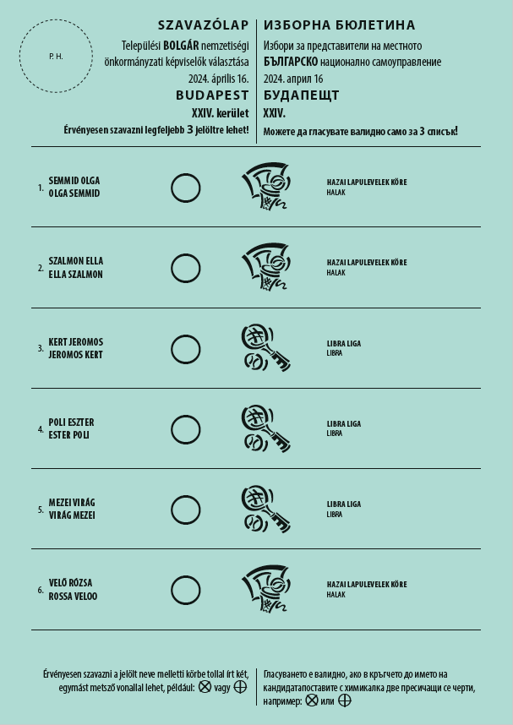

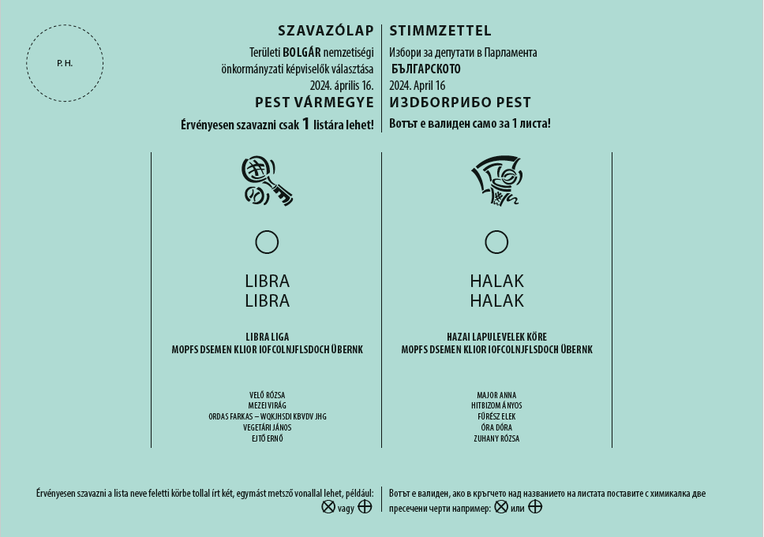
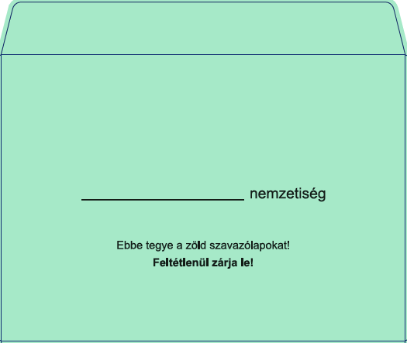
Szavazólapok és boríték várható képe

Slide 17
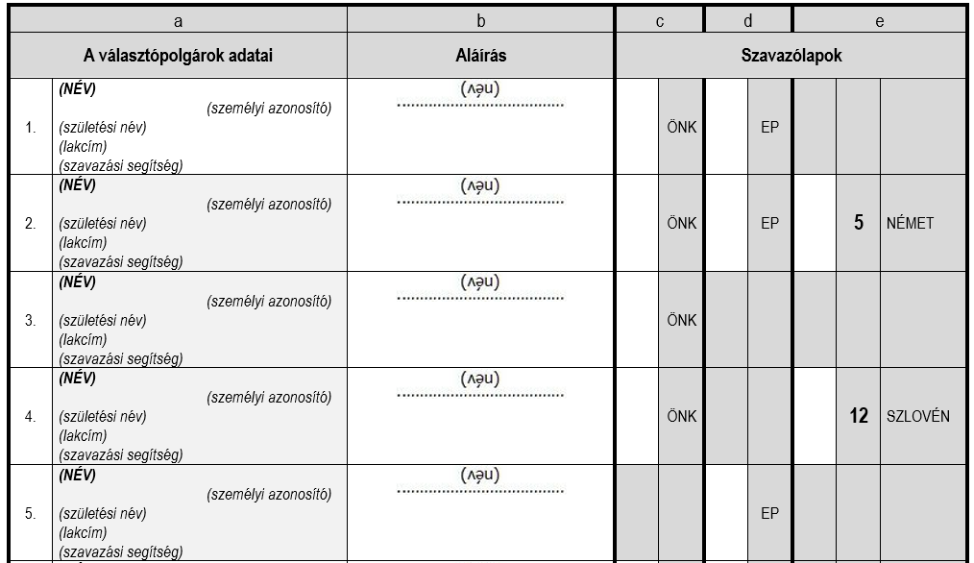
Szavazólap várható képe

Slide 18
Azon nemzetiség települési, területi listás és országos listás szavazólapjait, amelynek települési nemzetiségi önkormányzati választására sor kerül a településen, a helyi választási bizottság számlálja meg.
[Ve. 327. § (1) bekezdés]
Szavazatszámlálás

Slide 19
A 327. § (1) bekezdése szerinti szavazatszámlálás eredményéről kiállított jegyzőkönyvek egy-egy példányát a helyi választási iroda legkésőbb a szavazást követő harmadik napon eljuttatja a területi választási irodához. [Ve. 329. § (1) bekezdés]
A HVB dönthet úgy, hogy a szavazást követő napon számolja meg a szavazatokat.
A területi választási bizottság a területi listás szavazólapok megszámlálásáról az (1) bekezdés szerint kiállított jegyzőkönyvek és az általa végzett szavazatszámlálás eredményét megállapító jegyzőkönyv alapján megállapítja a területi nemzetiségi önkormányzati választás eredményét.
(3) A területi választási bizottság az országos listás szavazólapok megszámlálásáról az (1) bekezdés szerint kiállított jegyzőkönyvek és az általa végzett szavazatszámlálás eredményét megállapító jegyzőkönyv alapján megállapítja az országos nemzetiségi önkormányzati választás területi részeredményét.
(4) A Nemzeti Választási Bizottság a területi választási bizottságoknak az országos nemzetiségi önkormányzati választás területi részeredményét megállapító jegyzőkönyvei alapján megállapítja az országos nemzetiségi önkormányzati választás eredményét.
(Ve. 329. §)
Szavazatszámlálás

Slide 20
Eredmény-megállapítás
A nemzetiségi választás országos eredményének megállapítása június 17-e körül várható (ismétlés esetén július 10-e körül).
Mandátumátadás
Az országos nemzetiségi mandátumok átadása június végén, ismétlés esetén július közepe körül várható.
Alakuló ülés
Az alkuló ülést október hónapra hívja össze az illetékes választási bizottság elnök.
Helyi és területi nemzetiségi önkormányzat esetén: 15 napon belül, országos nemzetiségi önkormányzat esetén: 30 napon belül
[Njtv. 87. § (1) és 167. § (2)]

Slide 21
Az azon nemzetiséghez tartozó jelölő szervezet, amelynek települési önkormányzati választására a településen sor kerül, a szavazóhelyiségbe egy megfigyelőt bízhat meg. Megfigyelő csak a központi névjegyzékben a nemzetiség választópolgáraként nyilvántartott választópolgár lehet.
Megfigyelő nem lehet: a köztársasági elnök, a háznagy, képviselő, alpolgármester, jegyző, a Magyar Honvédséggel szolgálati jogviszonyban álló hivatásos és szerződéses katona, honvéd tisztjelölt, honvéd altiszt-jelölt, és a tényleges szolgálatot ellátó önkéntes tartalékos katona, valamint jelölt, továbbá választási bizottság, választási iroda tagja.
[Ve. 311. § (2a) bekezdés]
Új, 2021. január 21-től hatályos.
Választási megfigyelő

Slide 22
A megfigyelő a) figyelemmel kísérheti a külképviseleti választási iroda munkáját, b) a szavazást, illetőleg a külképviseleti választási iroda munkáját tevőlegesen vagy ráutaló magatartással nem befolyásolhatja, és nem zavarhatja, c) a szavazás befejezéséről kiállított jegyzőkönyvben rögzítheti észrevételeit, d) kifogást nyújthat be, e) a szavazás lezárását követően a lezárt urnát aláírhatja, f) a szavazóhelyiségben köteles regisztrációs kártyát viselni.
A megfigyelő megbízásával és tevékenységével kapcsolatos költségek a megbízót terhelik.
Választási megfigyelő

Slide 23
Kapcsolattartó az NVI részéről a 2024. évi választási eljárásban:
Dr. Wiedemann János főosztályvezető wiedemann.janos@nvi.hu
+36 30 8203488

Slide 24
Köszönöm megtisztelő figyelmüket!

